Slide 1



泸溪河小组项目回顾
杨卓熹，廉皓然，陈新钰，倪东升，王立芃，梁皓涵，严晨，王淞，查克能

Slide 2
第一部分
团队成员分工
01
PART 01

Slide 3
团队成员分工
01
前端——5名
02
后端——4名
王淞
陈新钰
梁皓涵
王立芃
查克能
严晨
杨卓熹（BA）
倪东升（SM）
廉皓然

Slide 4
第二部分
用户故事介绍
02
PART 02

Slide 5
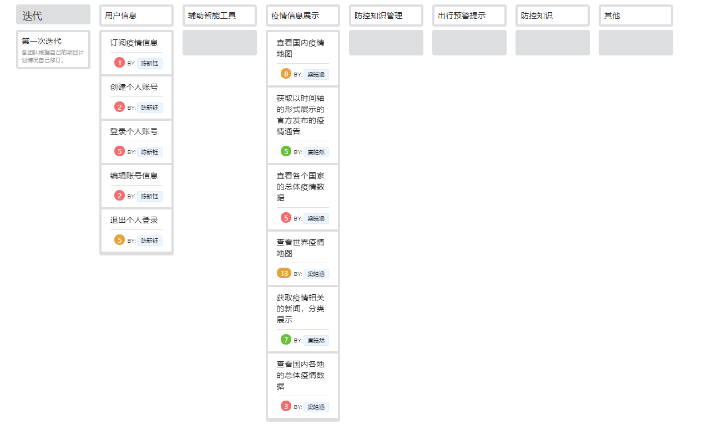
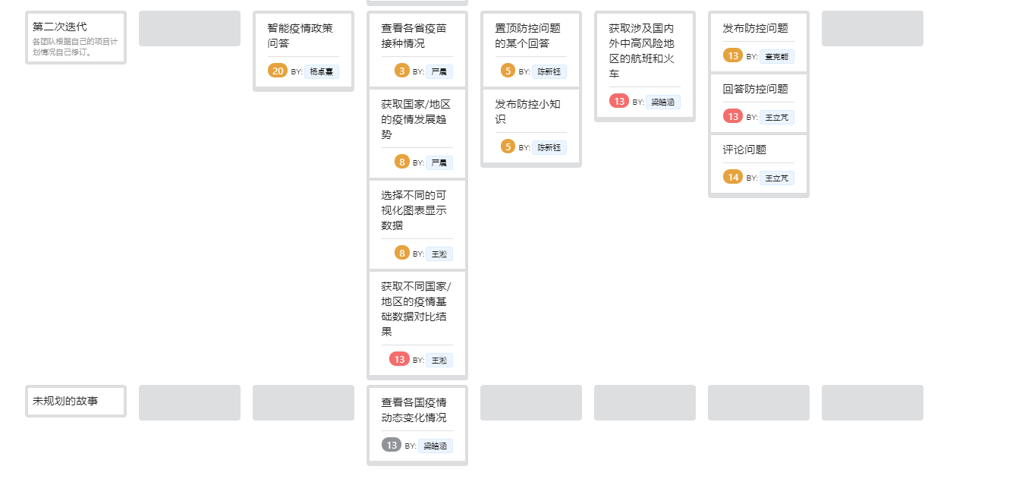
用户故事地图

Slide 6
原始需求划分的最终用户故事——六大史诗及所属故事
出行预警提示
1.获取涉及国内外中高风险地区的航班和火车
辅助智能工具
1.智能疫情政策问答
项目
防控知识
1.发布防控问题
2.回答防控问题
3.评论问题
防控知识管理
1.置顶防控问题的某个回答
2.发布防控小知识
用户信息
1.订阅疫情信息
2.创建个人账号
3.登录个人账号
4.退出个人登录
疫情信息展示 1.查看国内疫情地图
2.获取以时间轴的形式展示的方发布的疫情通告
3.查看各个国家的总体疫情数据
4.查看世界疫情地图
5.获取疫情相关的新闻，分类展示等

Slide 7
疫情信息展示史诗及所属故事
1
2
3
4
5
查看国内疫情地图
获取以时间轴的形式展示的官方发布的疫情通告
选择不同的可视化图表显示数据
查看各个国家的总体疫情数据
查看世界疫情地图
6
7
8
9
10
获取疫情相关的新闻，分类展示
查看国内各地的总体疫情数据
查看各省疫苗接种情况
获取国家/地区的疫情发展趋势
获取不同国家/地区的疫情基础数据对比结果

Slide 8
最初计划的用户故事与最终交付产品比较
未规划的用户故事——各国查看各国疫情动态变化情况疫情动态变化情况
比较
未规划该用户故事，但在实际开发中嵌入到订阅功能中，若有疫情数据改变则会通知用户。
预期外完成的用户故事——智能疫情政策问答
本不打算开发该功能，后因为组员精力充沛，因此在第二次迭代中开发完成
未完成用户故事——国外航班查询
因时间，精力，数据等因素未能完成该用户故事，仅完成国内的航班查询

Slide 9
两次迭代实施过程的具体做法及相应调整
01
第一次迭代
具体内容：
主要开发账号，疫情基础信息，新闻等功能
具体做法及调整 组长分配用户故事，组员将其细分为任务，详细规划故事点与预计工时，保证自己开发进度。
根据预计工时与当前完成度规划之后的开发。
站会 每日站会中，由组长回顾昨日的整体工作，接着由组员依次汇报昨日开发进度与今日打算。若有新的开发任务，则由组长继续分配。
02
第二次迭代
具体内容：
主要开发疫情数据分析，历史数据，智能问答机器人，防控模块，航线，铁路中高危查询等功能
具体做法及调整 第二次迭代功能较多，同时与用户确定了主要需求，因此组长分配完用户故事，组员更为细致的细分任务，
其余与第一次迭代大致相同。
站会
每日站会中，因时间较为紧张，因此在站会中更为注重开发进度的推进。

Slide 10
度量数据：故事点，实际工时和预计工时——第一次迭代
 | 故事点 | 预计工时 | 实际工时 | 预计工时/故事点 | 实际工时/故事点
 | 5 | 10 | 6 | 2 | 0.6
 | 5 | 5 | 8 | 1 | 1.6
 | 13 | 12 | 8 | 0.923076923 | 0.666666667
 | 1 | 4 | 3 | 4 | 0.75
 | 2 | 2 | 10 | 1 | 5
 | 7 | 9 | 17 | 1.285714286 | 1.888888889
 | 5 | 2 | 4 | 0.4 | 2
 | 2 | 2 | 3 | 1 | 1.5
 | 3 | 4 | 11 | 1.333333333 | 2.75
 | 5 | 1 | 1 | 0.2 | 1
汇总 | 48 | 51 | 71 | 1.0625 | 1.392156863
平均 | 1 | 1.0625 | 1.4791
误差 |  |  |  | 10.84495786 | 16.66022933
01
1.普遍低估实际工时
2.故事点与预计工时有较大偏差
结论：用户故事粒度过大
估算容易产生偏差
误差=SUM(每个故事比值-平均值)^2)

Slide 11
度量数据：故事点，实际工时和预计工时——第二次迭代
 | 故事点 | 预计工时 | 实际工时 | 预计工时/故事点 | 实际工时/故事点
 | 13 | 18 | 11 | 1.384615385 | 0.611111111
 | 3 | 3 | 18 | 1 | 6
 | 13 | 5 | 9 | 0.384615385 | 1.8
 | 8 | 20 | 52 | 2.5 | 2.6
 | 5 | 2 | 3 | 0.4 | 1.5
 | 13 | 7 | 5 | 0.538461538 | 0.714285714
 | 20 | 10 | 12 | 0.5 | 1.2
 | 14 | 8 | 4 | 0.571428571 | 0.5
 | 13 | 20 | 16 | 1.538461538 | 0.8
 | 5 | 3 | 4 | 0.6 | 1.333333333
汇总 | 107 | 96 | 134 | 0.897196262 | 1.395833333
平均 | 1 | 0.987 | 1.252
误差 |  |  |  | 4.219806411 | 26.20141833
1.实际工时与预计工时的误差总体有改善，个别项目被严重低估。
2.通过细化用户故事，故事点与预计工时，实际工时的误差有较大减少。
误差=SUM(每个故事比值-平均值)^2)

Slide 12
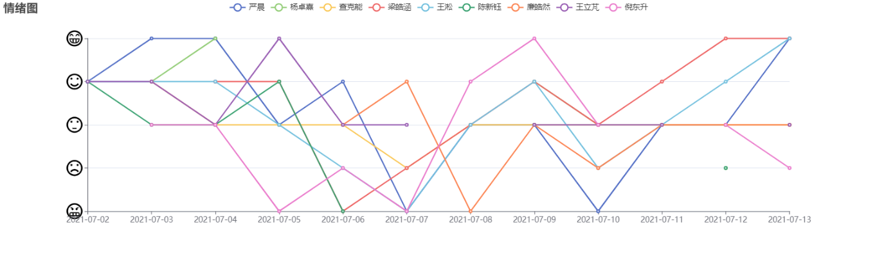
度量数据：情绪图 —— 一开发就暴跌
总体来说团队的心情呈现U型，第一次迭代初期大家情绪明显较为高涨，到第一次迭代的末期，大部分同学的情绪都有一定程度的下跌，第一次迭代后同学们经过短暂的休息，心情有了一定的恢复，第二次投入开发的时候同学们心情也有短暂的下落，但之后大家马上调整恢复了。

Slide 13
第三部分
团队总结
03
PART 04

Slide 14

团队的三大收获
沟通，协作，成长
1
敏捷的工作方法与纠错能力
2
专业技能的增强
3
团队成员之间的友情和默契

Slide 15
团队的改进之处
1
各次会议中成员发言时间不平均
2
重实干而轻沟通
3
前期规划不到位

Slide 16
团队成员感想
对于项目交付而言，良好的沟通和优秀的过程管理和专业技术的使用同样重要。
------杨卓熹
本次开发与之前几次最大的不同在于对ba的要求更高了，因为这一次我们需要直接和用户沟通，加上这次开发任务重，时间短。想要较好的完成这次开发任务，需要一个能力强大的ba确定用户的需求并规划好整组的开发流程。
------倪东升
最大收获点：对于前端组件之间的传参有了更深层次的了解，首次使用echarts并且在绘制火车和航线图的时候，花了三天多的时间理解了实现逻辑并复现出来。最大的感触：界面风格的一致性很重要，理解用户的需求更重要，用户想要的功能才是最重要的功能。
------梁皓涵
原型设计十分重要。从开发的角度，原型设计可以少走弯路，提高效率；从用户的角度页面美观和功能齐全同样重要。
------王淞
任务较小的相同模块由同一成员或少数成员协调完成，否则应当确定模块编写标准。
------严晨

Slide 17
团队成员感想
1.与客户沟通比看需求文档更直接 2.每日站会意义很大，总结前一天计划今天，目标清晰，弥补不足.3.信任团队 ，及时交流，遇到问题队员之间互帮互助。
------查克能
我们做到了竭尽全力，拥抱变化，快速响应。与助教和老师勤沟通，最后的交付版凝结了我们奋斗的结晶。
------廉皓然
感想：在敏捷过程中时刻记得交流：PO与用户之间的交流、PO与开发团队之间的交流与团队成员开发过程中的交流。
------陈新钰
通过本次小学期的实践，我对于敏捷中的一些诸如用户故事的攥写、需求的选择、看板的使用、每日站会的作用、迭代的意义，以及开发团队之间的合作，Devops的开发模式等等有了更加切实的理解。同时，通过和组间队员的合作，我也明确了敏捷开发中各个角色的功能和意义，了解了良好合作的实现方式。总之，通过这十几天的学习和讲座，我再一次全面熟悉了敏捷开发的流程。
------王立芃

Slide 18
第四部分
团队照片
04
PART 04

Slide 19
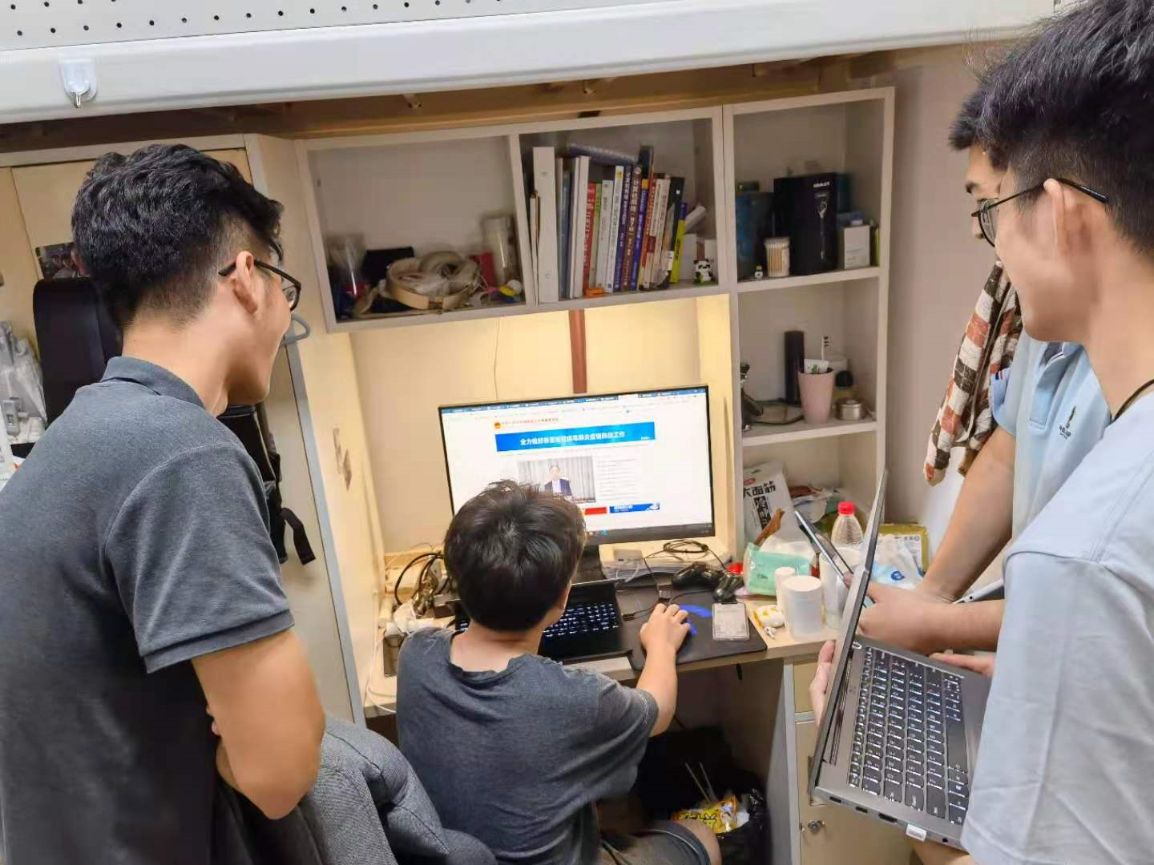
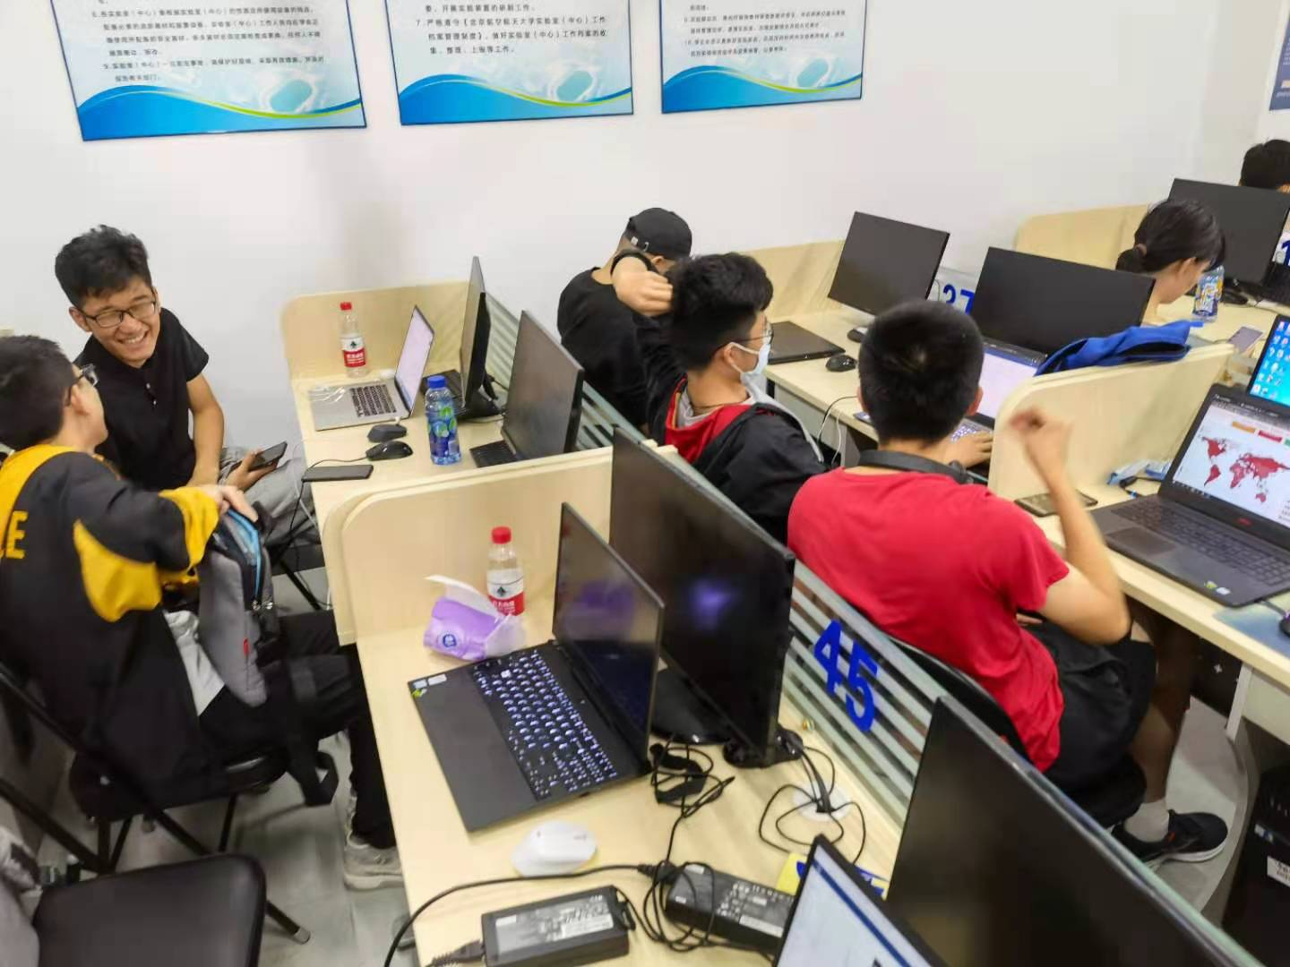
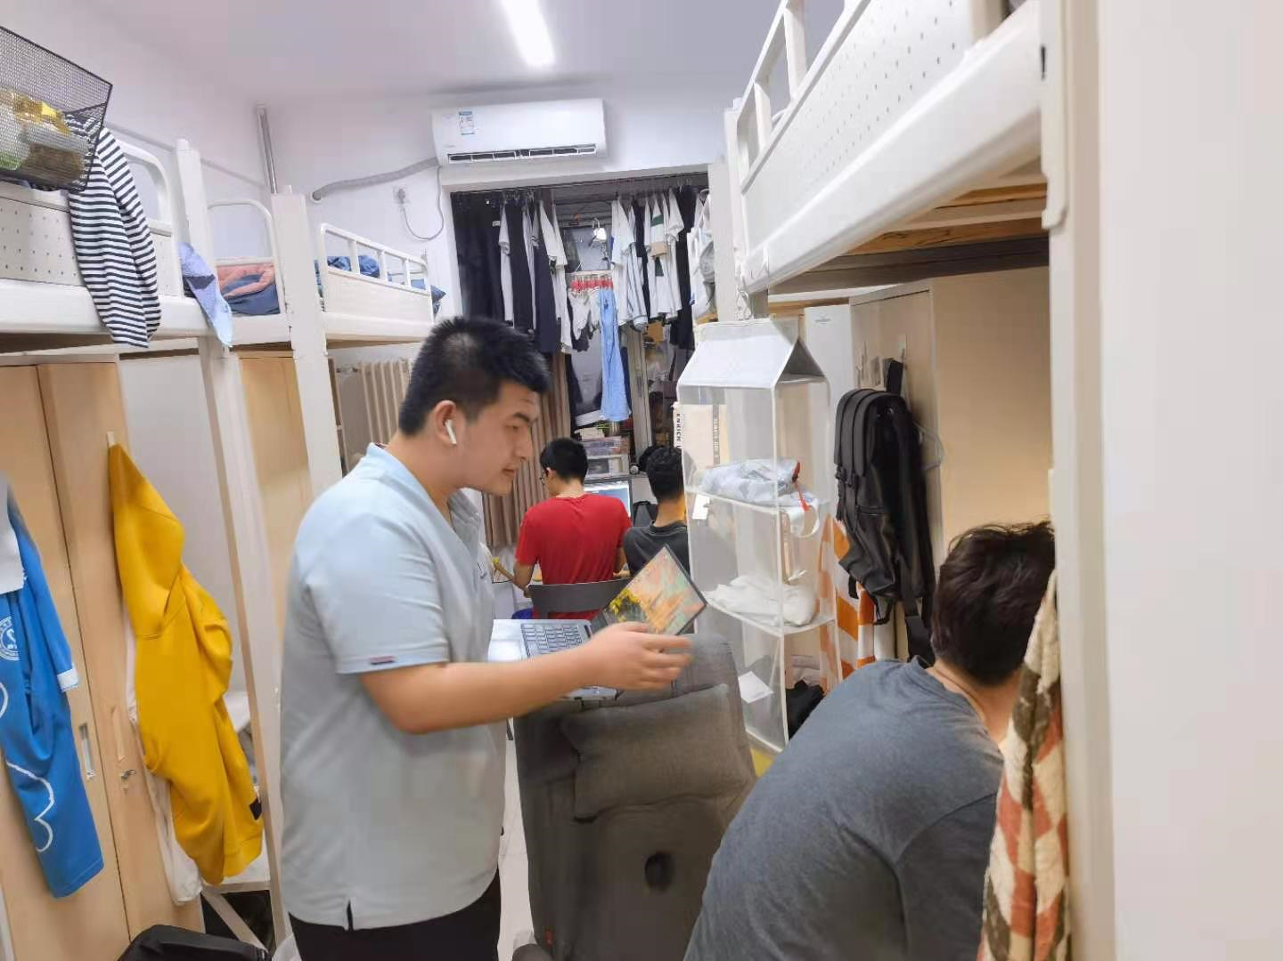
开发过程照片
“四人”编程
欢乐的开发氛围
交付前的夜

Slide 20
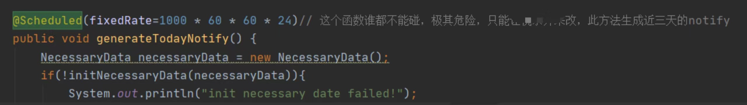
开发过程照片

Slide 21
感谢大家的聆听
欢迎大家批评指正

